Slide 1
C++并发编程实战（第2版）
第九章 高级线程管理

Slide 2
线程池
9.1

Slide 3
线程池（Thread Pool）：
在程序中预先创建并管理一组线程的机制
可以并发执行的任务被提交到线程池，线程池将它们放在待处理工作的队列中。然后，每个工作线程从队列中取出一个任务，执行该任务，然后再循环回到队列中取出下一个任务
一个线程安全的队列，用于存储待执行的任务
9.1.1最简单的线程池
class thread_pool{
std::atomic_bool done;
threadsafe_queue<std::function<void()> > work_queue;
std::vector<std::thread> threads;
join_threads joiner;
void worker_thread(){
while (!done){
std::function<void()> task;
if (work_queue.try_pop(task)){ task();}
else{std::this_thread::yield();}
}
}
线程池中的线程数量是固定的
没有办法等待任务完成
必须在线程容器之前声明完成标志和工作队列，而线程容器本身必须在joiner之前声明。这样可以确保成员以正确的顺序销毁；例如，在所有线程都停止之前，不能安全地销毁队列
循环地从工作队列中取出任务并执行，直到线程池被设置为完成状态
尝试从队列中取出一个任务，如果成功则执行，否则让出CPU

Slide 4
public:
thread_pool() :done(false), joiner(threads){
unsigned const thread_count = std::thread::hardware_concurrency();
try{
for (unsigned i = 0; i < thread_count; ++i){
threads.push_back(std::thread(&thread_pool::worker_thread, this));
}
}
catch (...){
done = true;
throw;
}
}
~thread_pool(){ done = true;}
template<typename FunctionType>
void submit(FunctionType f){
work_queue.push(std::function<void()>(f));
}
};
允许用户提交任务到线程池。任务被封装为 std::function<void()> 类型并推入队列

Slide 5
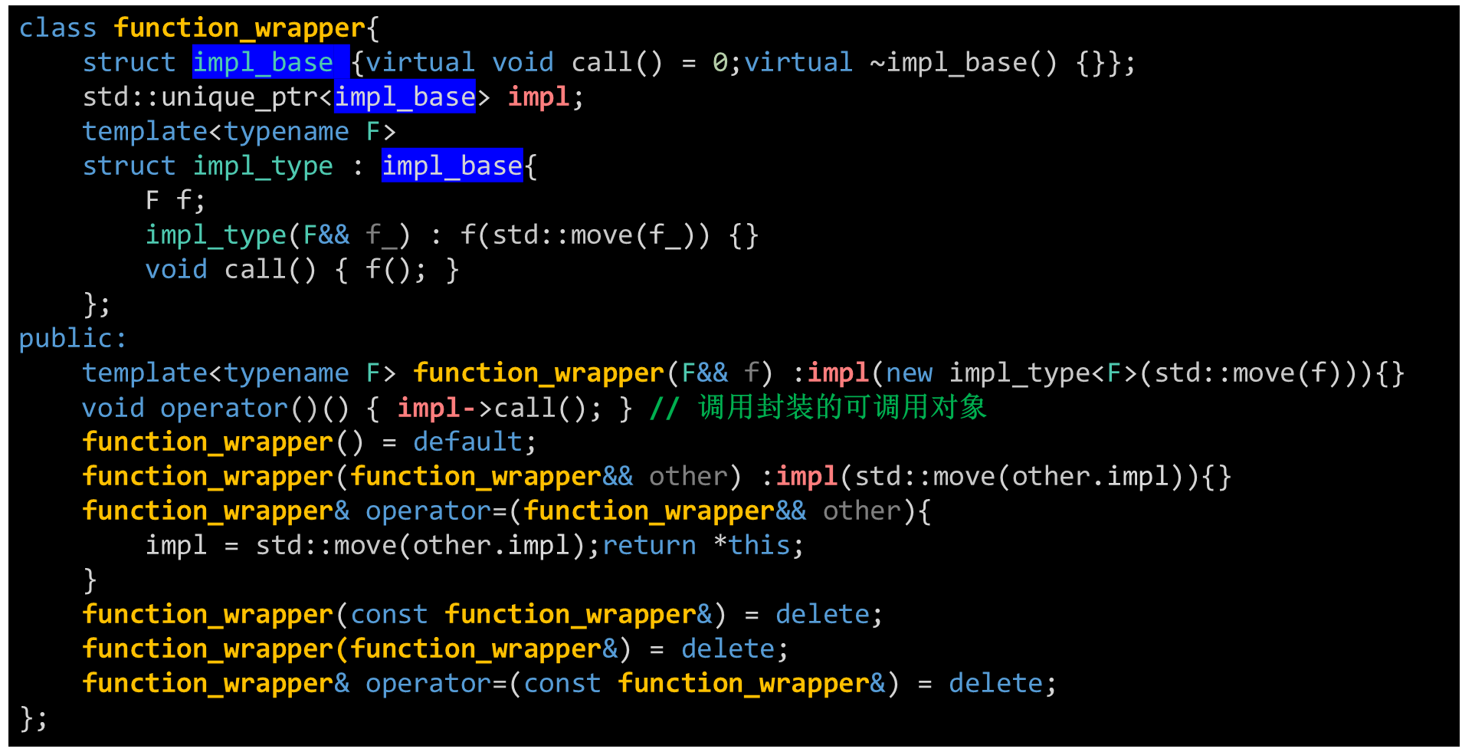
9.1.2等待任务的线程池
必须由继承类实现的 call 函数
std::packaged_task<> 只可移动，不能再使用 std::function<> 作为队列元素，因为 std::function<> 要求存储的函数对象是可拷贝构造的。必须使用一个自定义的函数包装器，它可以处理仅移动类型
避免复制 impl

Slide 6
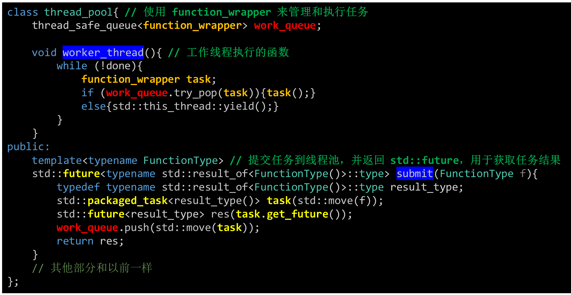

Slide 7
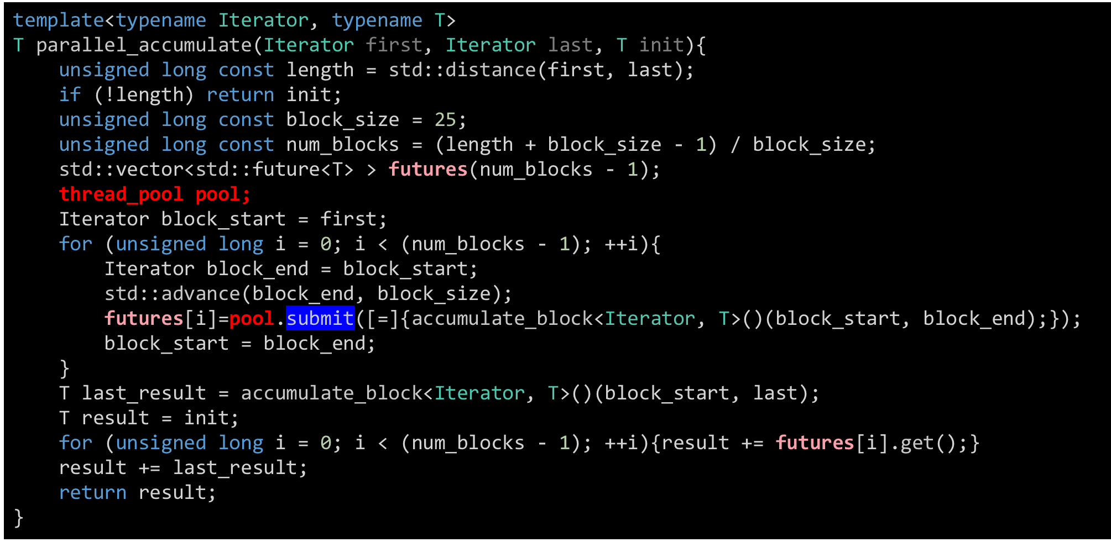
使用带有可等待任务的线程池实现parallel_accumulate
对于像这样相互独立的简单任务的情况效果很好。但对于依赖于提交给线程池的其他任务，效果就不那么好了

Slide 8
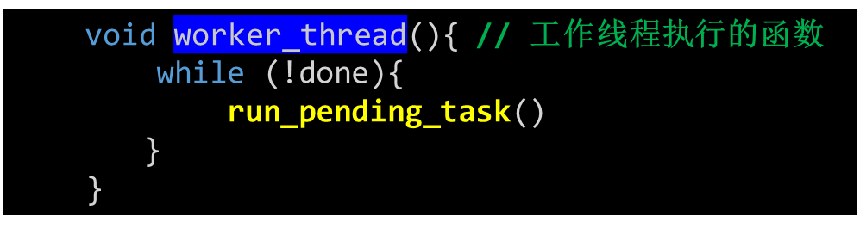
9.1.3等待其他任务的任务
程池的局限性：如果线程池中的线程数量有限，它们可能最终都在等待尚未调度的任务，因为没有空闲线程
解决方案：修改线程池，使其能够在等待特定任务完成时自动处理其他未完成的任务
void thread_pool::run_pending_task(){
function_wrapper task;
if (work_queue.try_pop(task)){
task();
}else{
std::this_thread::yield();
}
}

Slide 9
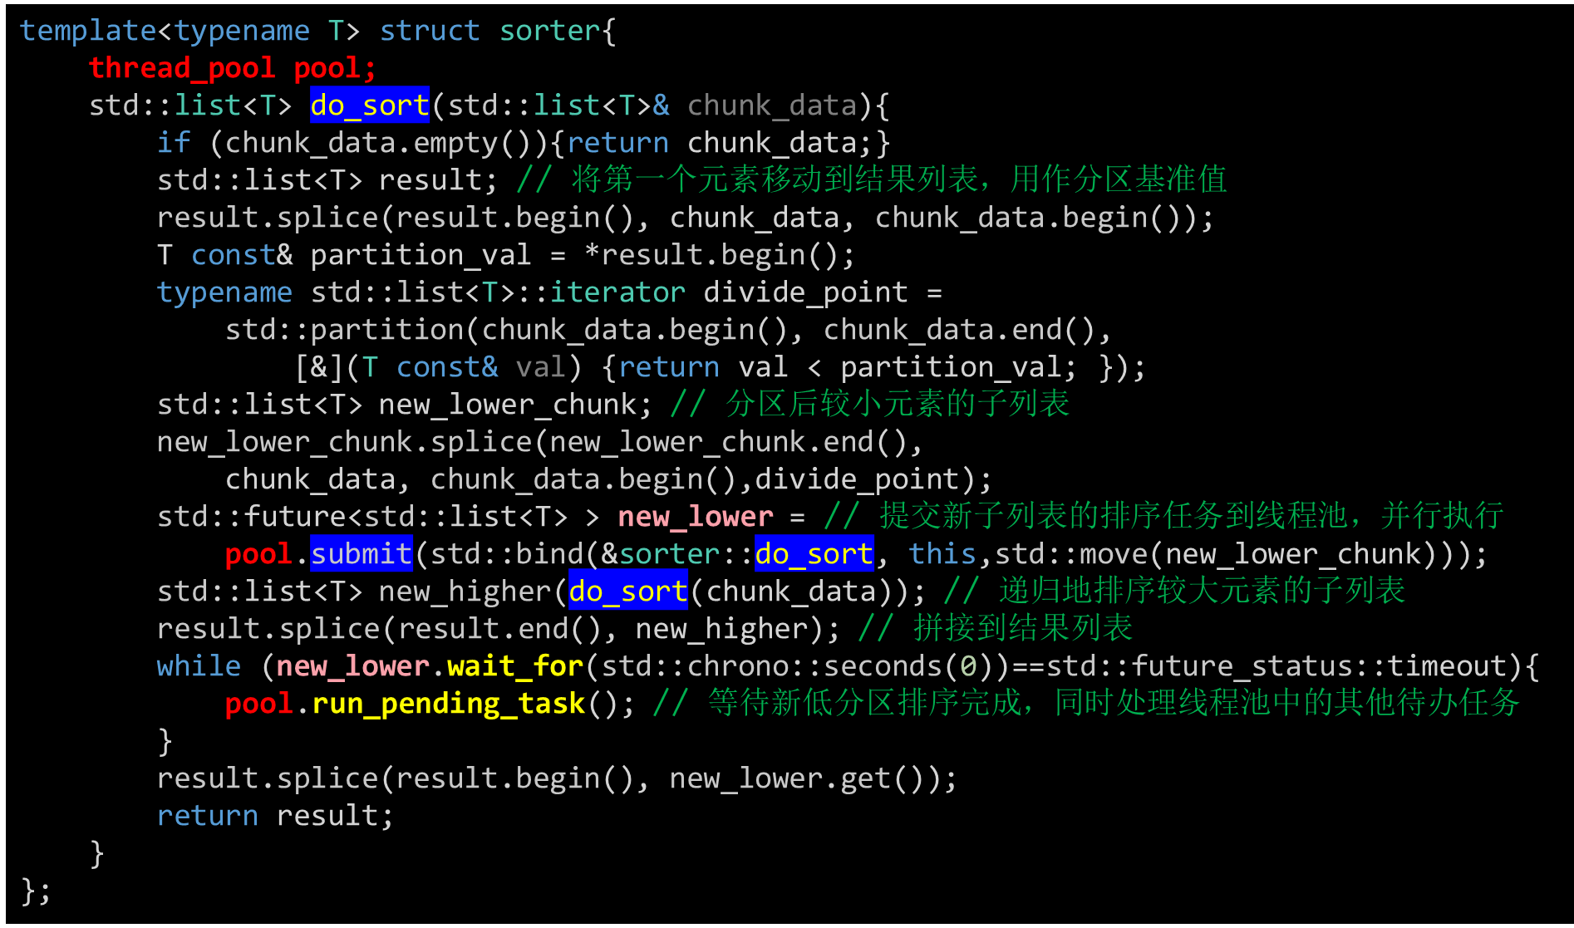
基于线程池的快速排序实现

Slide 10
template<typename T> // 启动并行快速排序过程
std::list<T> parallel_quick_sort(std::list<T> input){
if (input.empty()){return input;}
sorter<T> s; // 创建sorter实例，执行并行快速排序
return s.do_sort(input);
}
尽管现在通过等待其他任务的任务已经解决了关键的死锁问题，但这个线程池仍不够完善。首先，每次调用 submit() 和每次调用 run_pending_task() 都访问同一个队列。多个线程修改一组数据会有损性能。

Slide 11
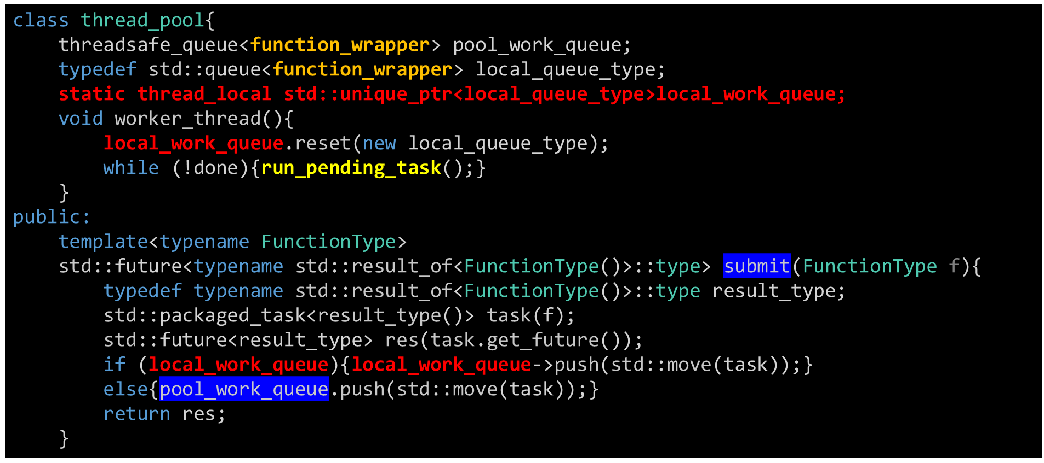
9.1.4避免工作队列上的争用

Slide 12
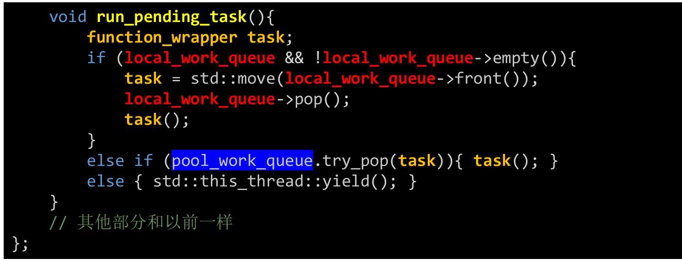
如果两个队列都为空，则让当前线程让出CPU
这对于减少争用效果很好，但是当工作分配不均匀时，它很容易导致一个线程在其队列中有很多工作，而其他线程却没有工作可做

Slide 13
9.1.5 工作窃取
让一个没有工作的线程能够从另一个有排队任务的线程那里“窃取”工作
用于工作窃取的基于锁的队列
class work_stealing_queue{
private:
typedef function_wrapper data_type;
std::deque<data_type> the_queue;
mutable std::mutex the_mutex;
public:
work_stealing_queue(){}
work_stealing_queue(const work_stealing_queue& other) = delete;
work_stealing_queue& operator=(const work_stealing_queue& other) = delete;
void push(data_type data){
std::lock_guard<std::mutex> lock(the_mutex);
the_queue.push_front(std::move(data));
}

Slide 14
bool empty() const{
std::lock_guard<std::mutex> lock(the_mutex);
return the_queue.empty();
}
bool try_pop(data_type& res){
std::lock_guard<std::mutex> lock(the_mutex);
if (the_queue.empty()){return false;}
res = std::move(the_queue.front());
the_queue.pop_front();
return true;
}
bool try_steal(data_type& res){
std::lock_guard<std::mutex> lock(the_mutex);
if (the_queue.empty()){return false;}
res = std::move(the_queue.back());
the_queue.pop_back();
return true;
}
};
这个“队列”在它自己的线程中是一个LIFO的栈
try_steal()从队列的另一端获取任务，以尽量减少争用

Slide 15
使用工作窃取的线程池
class thread_pool{
typedef function_wrapper task_type; // 队列中存储的元素类型
std::atomic_bool done;
threadsafe_queue<task_type> pool_work_queue;
std::vector<std::unique_ptr<work_stealing_queue> > queues; // 各个线程的本地工作窃取队列
std::vector<std::thread> threads;
join_threads joiner;
static thread_local work_stealing_queue* local_work_queue;
static thread_local unsigned my_index; // 线程在线程池中的索引
void worker_thread(unsigned my_index_){
my_index = my_index_;
local_work_queue = queues[my_index].get(); // 获取当前线程的本地工作窃取队列
while (!done){run_pending_task();}
}
bool pop_task_from_local_queue(task_type& task){
return local_work_queue && local_work_queue->try_pop(task);
}
bool pop_task_from_pool_queue(task_type& task){
return pool_work_queue.try_pop(task);
}

Slide 16
bool pop_task_from_other_thread_queue(task_type& task){ // 尝试从其他线程的队列中窃取任务
for (unsigned i = 0; i < queues.size(); ++i){
unsigned const index = (my_index + i + 1) % queues.size();
if (queues[index]->try_steal(task)){return true;}
}
return false;
}
public:
thread_pool() :done(false), joiner(threads){
unsigned const thread_count = std::thread::hardware_concurrency();
try{
for (unsigned i = 0; i < thread_count; ++i){ // 创建每个线程的本地队列
queues.push_back(std::unique_ptr<work_stealing_queue>(new work_stealing_queue));
}
for (unsigned i = 0; i < thread_count; ++i){ // 创建并启动工作线程
threads.push_back(std::thread(&thread_pool::worker_thread, this, i));
}
}
catch (...){
done = true;
throw;
}
}
每个线程从列表中的下一个线程开始，通过偏移队列的索引来检查自己的索引

Slide 17
~thread_pool(){done = true;}
template<typename FunctionType>
std::future<typename std::result_of<FunctionType()>::type> submit(FunctionType f){
typedef typename std::result_of<FunctionType()>::type result_type;
std::packaged_task<result_type()> task(f);
std::future<result_type> res(task.get_future());
if (local_work_queue){local_work_queue->push(std::move(task));}
else{pool_work_queue.push(std::move(task));}
return res;
}
void run_pending_task(){
task_type task;
if (pop_task_from_local_queue(task) || pop_task_from_pool_queue(task) ||
pop_task_from_other_thread_queue(task)){
task();
}
else{std::this_thread::yield();}
}
};
如果当前线程有本地工作窃取队列，则将任务推入该队列，否则，将任务推入线程池的全局工作队列
尝试从本地队列、全局队列或从其他线程的队列中窃取任务，如果没有任务可执行，则让当前线程让出CPU

Slide 18
中断线程
9.2

Slide 19
如何优雅地停止一个长时间运行的线程（比如线程池正在销毁、用户显式取消了线程的工作，或者其他原因）
一个线程向另一个线程发送停止信号，并且要确保线程能够优雅地终止，而不是突然中断
9.2.1启动和中断另一个线程
接口应该与std::thread相似，但增加了一个interrupt()函数
class interruptible_thread{
public:
template<typename FunctionType> interruptible_thread(FunctionType f);
void join();
void detach();
bool joinable() const;
void interrupt();
};
可以使用 std::thread 来管理线程本身，并使用一些自定义的数据结构来处理中断
线程需要能够声明“我可以在这里被中断”，即需要一个中断点：interruption_point()
这意味着中断特定的数据结构需要通过一个线程本地（thread_local）变量来访问，该变量在启动线程时被设置，以便当线程调用interruption_point() 函数时，它可以检查当前正在执行线程的数据结构

Slide 20
class interrupt_flag{ //提供了设置和检查中断标志的方法
public:
void set();
bool is_set() const;
};
thread_local interrupt_flag this_thread_interrupt_flag;
class interruptible_thread{
std::thread internal_thread; //负责线程管理
interrupt_flag* flag; //只有std::thread才有线程的本地对象，起到桥梁作用
public:
template<typename FunctionType>
interruptible_thread(FunctionType f){
std::promise<interrupt_flag*> p;
internal_thread=std::thread([f, &p]{p.set_value(&this_thread_interrupt_flag);f();});
flag = p.get_future().get();
}
void interrupt(){
if (flag){flag->set();}
}
};
即当线程启动时，this_thread_interrupt_flag 会被构造，当线程结束时，它会被析构
Lambda 表达式将 promise 的值设置为新线程的 this_thread_interrupt_flag（声明为 thread_local）的地址，然后调用提供的函数的副本
this_thread_interrupt_flag 的存在和生命周期与 internal_thread（即 std::thread 对象）相关联，而不是直接依赖于 interruptible_thread 对象
只有std::thread才有线程的本地对象，interruptible_thread并没有这个功能，所以需要使用一个普通的指针flag，在internal_thread构造完成后，指向thread_local对象

Slide 21
9.2.2检测线程是否中断
现在可以设置中断标志，线程还需不检查它是否被中断
void interruption_point(){
if (this_thread_interrupt_flag.is_set()){
throw thread_interrupted();
}
}
这个函数可以设计为非成员函数，因为它主要与当前线程的状态有关，而不是与 interruptible_thread 对象的状态有关
在可以安全中断的地方调用这个函数，如果标志被设置了，它会抛出一个thread_interrupted异常
void foo(){
while (!done){
interruption_point();
process_next_item();
}
}
尽管这种方法有效，但它并不理想。中断线程的最佳时机往往是线程在等待某件事情时被阻塞的地方，这意味着线程不会调用到interruption_point()函数！

Slide 22
9.2.3中断条件变量等待
在设置了中断标志后通知条件变量，并在等待之后立即设置一个中断点
必须通知所有等待条件变量的线程，以确保感兴趣的线程能够被唤醒。其他线程会像处理伪唤醒一样处理这种情况
void interruptible_wait(std::condition_variable& cv, std::unique_lock<std::mutex>& lk){
interruption_point(); // 在等待前检查中断标志
// 关联条件变量，以便在中断标志被设置时可以通知它
this_thread_interrupt_flag.set_condition_variable(cv);
cv.wait(lk); // 条件变量的等待调用，它会阻塞直到条件变量被通知
this_thread_interrupt_flag.clear_condition_variable(); // 清除条件变量的关联
interruption_point(); // 在等待后再次检查中断标志
}
如果在等待条件变量期间线程被中断，中断线程将通知条件变量并唤醒等待者
不幸的是，这段代码有两个缺陷：
std::condition_variable::wait()可能会抛出异常，所以可能会在没有移除中断标志与条件变量之间的关联的情况下退出函数。这可以通过一个在其析构函数中移除关联的结构来轻松修复
如果线程在最初的interruption_point()调用之后，但在wait()调用之前被中断，那么线程将不能通过条件变量的通知被唤醒
需要确保在最后一次检查中断和调用wait()之间，线程不能被通知
给cv上锁行也会有风险，所有选择使用wait_for()设置超时

Slide 23
class interrupt_flag {// 定义一个用于线程中断的flag类
private:
std::atomic<bool> flag; // 用于存储中断标志的原子变量
std::condition_variable* thread_cond; // 指向线程条件变量的指针
std::mutex set_clear_mutex; // 互斥锁，用于保护对thread_cond的访问
public:
interrupt_flag() : thread_cond(nullptr) {}
void set() {// 设置中断标志，并在设置了条件变量时通知所有等待线程
flag.store(true, std::memory_order_relaxed);
std::lock_guard<std::mutex> lk(set_clear_mutex); // 锁定互斥锁
if (thread_cond) thread_cond->notify_all(); }
}
bool is_set() const {// 检查中断标志是否被设置
return flag.load(std::memory_order_relaxed);
}
void set_condition_variable(std::condition_variable& cv) {// 设置条件变量
std::lock_guard<std::mutex> lk(set_clear_mutex); // 锁定互斥锁
thread_cond = &cv; // 存储条件变量
}

Slide 24
void clear_condition_variable() {// 清除条件变量的引用
std::lock_guard<std::mutex> lk(set_clear_mutex); // 锁定互斥锁
thread_cond = nullptr; // 清除条件变量的引用
}
struct clear_cv_on_destruct {// 结构体，用于在析构时自动清除条件变量的引用
~clear_cv_on_destruct() {
this_thread_interrupt_flag.clear_condition_variable(); // 清除条件变量的引用
}
};
};
// 实现可中断的条件变量等待函数
void interruptible_wait(std::condition_variable& cv, std::unique_lock<std::mutex>& lk) {
interruption_point(); // 检查中断标志
this_thread_interrupt_flag.set_condition_variable(cv); // 设置当前线程的条件变量
interrupt_flag::clear_cv_on_destruct guard; // 其析构函数将在函数退出时清除条件变量的引用
interruption_point(); // 再次检查中断标志
cv.wait_for(lk, std::chrono::milliseconds(1)); // 使用超时等待，而不是无限期等待
interruption_point(); // 检查中断标志
}

Slide 25
1毫秒的超时可以完全隐藏在谓词循环内部
template<typename Predicate>
void interruptible_wait(std::condition_variable& cv,std::unique_lock<std::mutex>& lk,
Predicate pred){
interruption_point();
this_thread_interrupt_flag.set_condition_variable(cv);
interrupt_flag::clear_cv_on_destruct guard;
while (!this_thread_interrupt_flag.is_set() && !pred()){
cv.wait_for(lk, std::chrono::milliseconds(1));
}
interruption_point();
}
函数随后进入一个while循环，该循环持续检查中断标志或谓词函数的返回值。只要中断标志未被设置且谓词函数返回false（即条件未满足），线程就会使用cv.wait_for()进行短暂的等待（1毫秒）

Slide 26
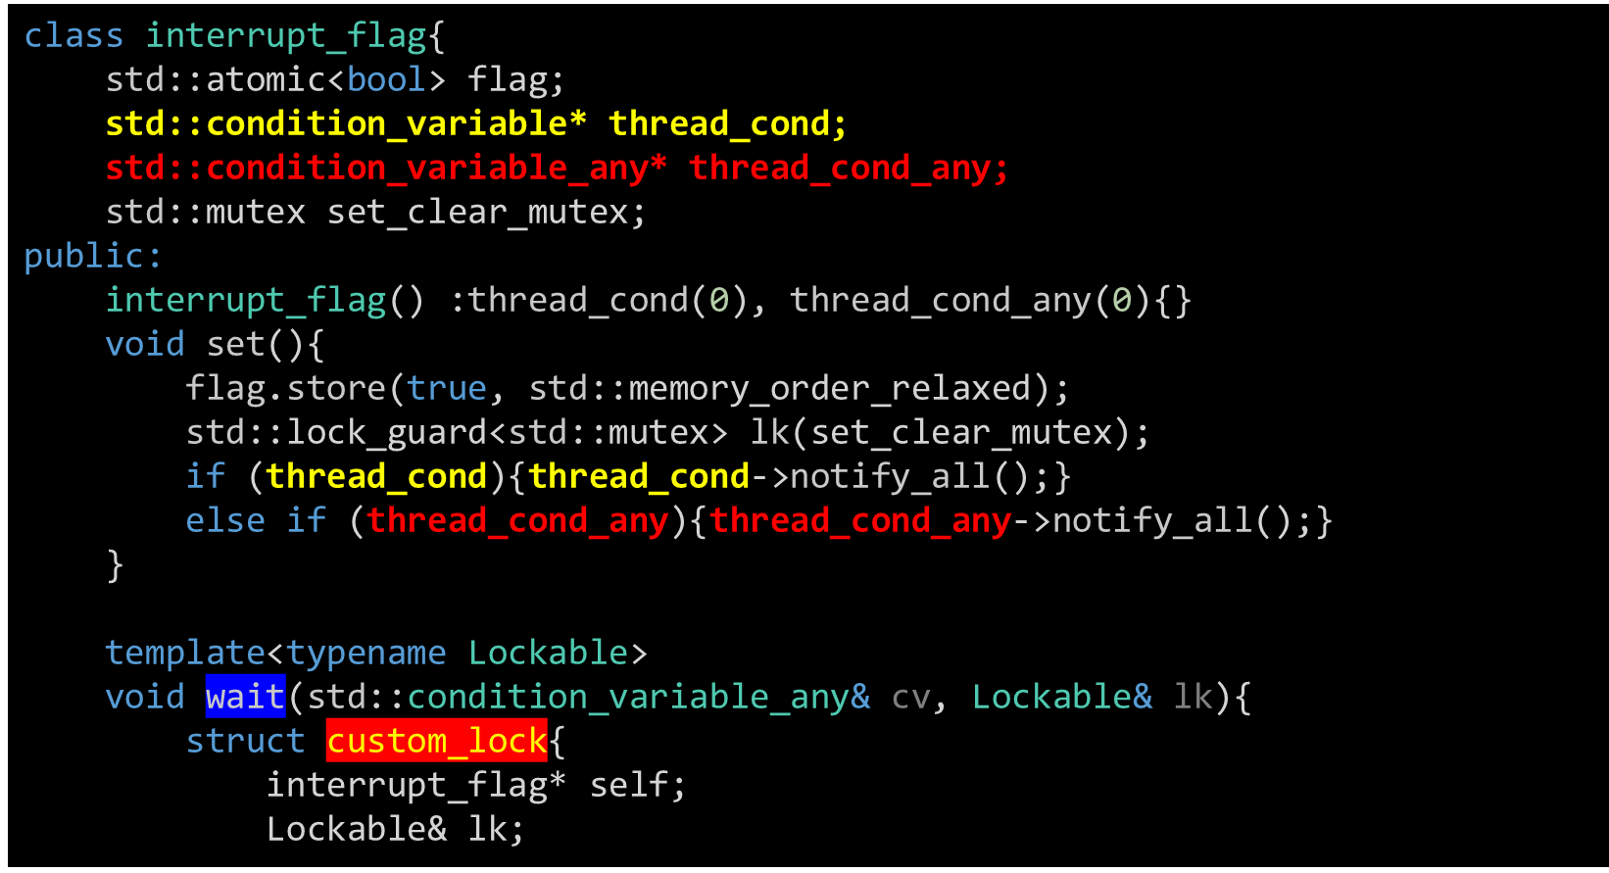


9.2.4中断std::condition_variable_any的等待
std::condition_variable_any设计上可以与多种类型的锁配合使用，这提供了更大的灵活性
通过自定义锁类型，可以实现比使用std::condition_variable时更优雅和更安全的中断等待逻辑

Slide 27
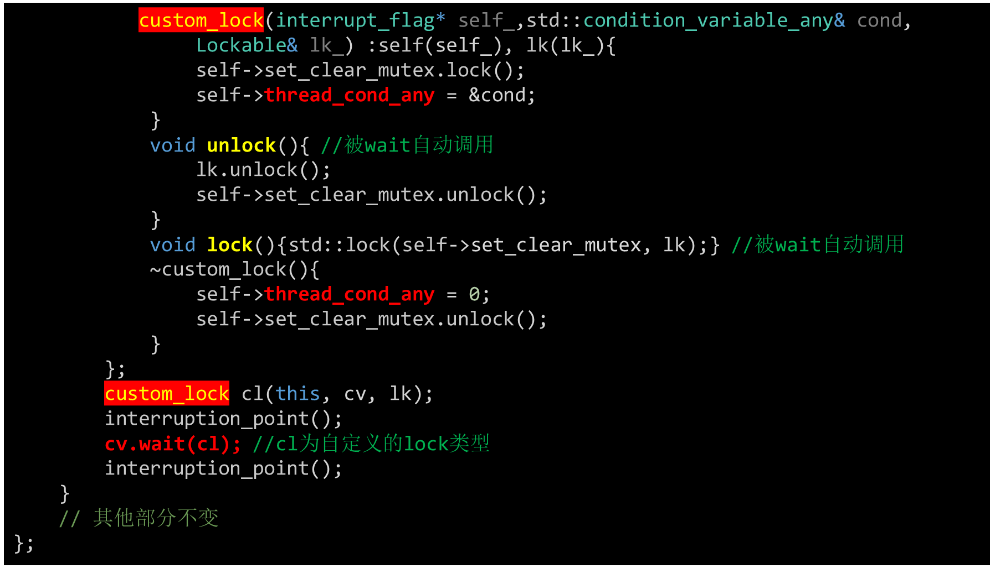
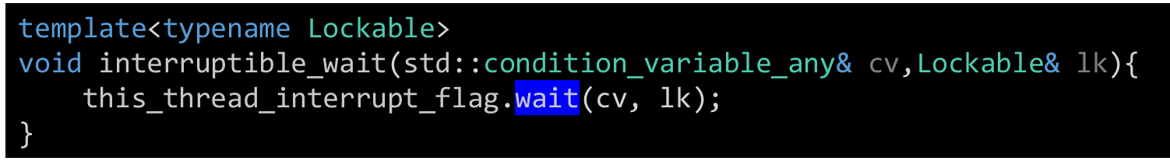
custom_lock构造时lk必须上锁，以保证相关的互斥锁必须已经由当前线程所拥有
重载了 std::condition_variable_any 的 wait 函数需要的 lock() 和 unlock() 函数
以原子性操作尝试同时锁定两个互斥锁，可以避免死锁

Slide 28
9.2.5打断其他被阻塞的调用
对于互斥锁和std::future等其他类型的阻塞等待，通常需要使用超时选项，因为除非满足被等待的条件，否则没有办法中断等待
但是，与条件变量不同，对于这些等待类型，知道在等待什么，因此可以在interruptible_wait()函数内部实现循环逻辑
template<typename T>
void interruptible_wait(std::future<T>& uf) {
while (!this_thread_interrupt_flag.is_set()) { // 循环直到中断标志被设置
if (uf.wait_for(std::chrono::milliseconds(1)) == std::future_status::ready) {
break; // 如果future就绪，则退出循环
}
}
interruption_point(); // 检查中断标志
}
这将等待直到中断标志被设置或者std::future准备就绪，但每次对std::future执行1毫秒的阻塞等待

Slide 29
9.2.6处理中断
从被中断线程的角度来看，中断被视为一个thread_interrupted异常，因此可以像处理任何其他异常一样处理它
try{
do_something();
}
catch (thread_interrupted&){
handle_interruption();
}
因为thread_interrupted是一个异常，所以在调用可能被中断的代码时，也必须采取所有通常的异常安全预防措施，以确保资源不会被泄露，并且数据结构保持一致的状态
interruptible_thread构造函数中线程的初始化
// p 是一个指向 std::promise 对象的引用，用于设置线程的中断标志
internal_thread = std::thread([f, &p]() {
p.set_value(&this_thread_interrupt_flag);
try {
f();// 尝试执行函数 f
}
catch (thread_interrupted const&) {
// 如果捕获到 thread_interrupted 异常（表明线程被请求中断），
}
});
如果让异常从传递给std::thread构造函数的线程函数中传播出去，将会调用std::terminate()，整个程序将被终止

Slide 30
9.2.7退出应用程序时中断后台任务
当应用程序正在关闭时，需要以有序的方式关闭后台线程；关闭它们的一种方法是通过中断
桌面搜索应用程序
std::mutex config_mutex;
std::vector<interruptible_thread> background_threads;
void background_thread(int disk_id){
while (true){
interruption_point();
fs_change fsc = get_fs_changes(disk_id);
if (fsc.has_changes()){update_index(fsc);}
}
}
void start_background_processing(){
// 为每个磁盘创建一个可中断线程，并将其添加到后台线程向量中
background_threads.push_back(interruptible_thread(background_thread, disk_1));
background_threads.push_back(interruptible_thread(background_thread, disk_2));
}

Slide 31
int main(){
start_background_processing();
process_gui_until_exit(); // 处理GUI事件直到退出
//在上锁的情况下中断所有后台线程
std::unique_lock<std::mutex> lk(config_mutex);
for (unsigned i = 0; i < background_threads.size(); ++i){
background_threads[i].interrupt();
}
for (unsigned i = 0; i < background_threads.size(); ++i){
background_threads[i].join();
}
}
interrupt()方法用于请求线程停止执行，而join()方法用于等待线程实际停止
调用每个线程的interrupt后立即调用join，会导致发起中断的线程等待，即使它仍然有其他有用的工作可以做——中断其他线程（因为interrupt函数只是申请）

Slide 32
THANK YOU!

